Slide 1
GESTIONE DEI CASI DI BULLISMO E CYBERBULLISMO

Slide 2
INSEGNANTE
nello svolgimento delle sue funzioni, riveste la qualifica di pubblico ufficiale ai sensi dell’art. 357 c.p.
L’insegnante in quanto Pubblico Ufficiale ha, ai sensi dell’art. 331 c.p.p.
obbligo di denunciare per iscritto tutti i reati procedibili di ufficio, conosciuti nell’esercizio o a causa delle sue funzioni anche quando non sia individuata la persona alla quale il reato è attribuito.
L’omissione di tale obbligo è sanzionata penalmente ai sensi dell’art. 361 c.p.

Slide 3
INSEGNANTE
Articolo 361
Omessa denuncia di reato da parte del pubblico ufficiale
Il pubblico ufficiale, il quale omette o ritarda di denunciare all'Autorità giudiziaria o ad un'altra Autorità che a quella abbia obbligo di riferirne, un reato di cui ha avuto notizia nell'esercizio o a causa delle sue funzioni, è punito con la multa da euro 30 a euro 516.
La pena è della reclusione fino ad un anno, se il colpevole è un ufficiale o un agente di polizia giudiziaria, che ha avuto comunque notizia di un reato del quale doveva fare rapporto.

Slide 4
INSEGNANTE
CCNL 2024 – Art. 42 Profilo professionale docente
1. Il profilo professionale dei docenti è costituito da competenze disciplinari, informatiche, linguistiche, psicopedagogiche, metodologico-didattiche, organizzativo-relazionali, di orientamento e di ricerca, documentazione e valutazione tra loro correlate ed interagenti, che si sviluppano col maturare dell’esperienza didattica, l’attività di studio e di sistematizzazione della pratica didattica. I contenuti della prestazione professionale del personale docente si definiscono nel quadro degli obiettivi generali perseguiti dal sistema nazionale di istruzione e nel rispetto degli indirizzi delineati nel piano dell’offerta formativa della scuola.
2. Il presente articolo abroga l’articolo 27 del CCNL 19/04/2018 e l’art. 27 del CCNL 29/11/2007.

Slide 5
IL PROTOCOLLO
è strumento di prevenzione e gestione dei casi di bullismo e cyberbullismo ed è costituito da un apposito team che si compone nel modo seguente:
Docente referente d’istituto per il bullismo e cyberbullismo, coadiuvato da una commissione composta dai membri in rappresentanza dei plessi componenti l’Istituto: un docente referente per la scuola primaria un docente di scuola secondaria ; e dalla psicopedagogista dell’osservatorio o dalla psicologa della scuola ove ci sia.
Compiti del TEAM:
Promuovere e coordinare le azioni di prevenzione e contrasto al bullismo e cyberbullismo;
Raccogliere le segnalazioni sulla base di un modello predisposto;
Intraprendere concrete e mirate azioni in costante sinergia con il dirigente scolastico;
coordinare le linee di azione in relazione ai casi che si verificano e monitorare le decisioni intraprese in sede disciplinare dai consigli di classe.

Slide 6
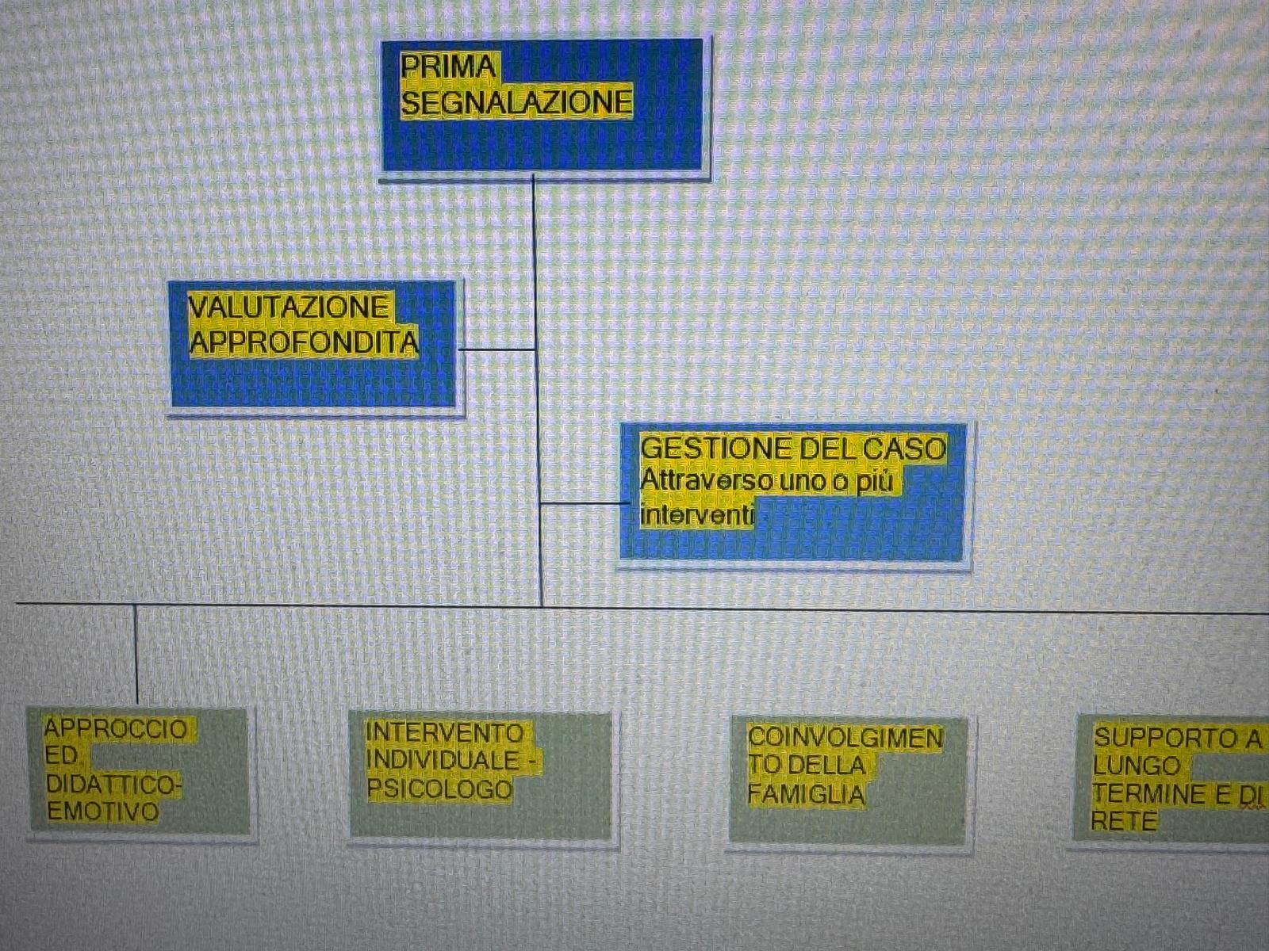

Slide 7
1. PRIMA SEGNALAZIONE
• La segnalazione di un caso di sospetto o presunto comportamento di bullismo deve essere a cura del docente informato dell’accaduto che informa il dirigente scolastico.
• La segnalazione può arrivare da parte della vittima, dei genitori, degli alunni testimoni, dei docenti, degli educatori e dei collaboratori scolastici.

Slide 8
2. VALUTAZIONE APPROFONDITA DEI CASI DI BULLISMO E VITTIMIZZAZIONE
La valutazione approfondita viene fatta, dal referente che la raccoglie, con chi ha fatto la prima segnalazione, vittima, compagni testimoni, insegnanti di classe, genitori. Gli obiettivi della valutazione approfondita sono:
• la raccolta di informazioni sull’accaduto, quando è successo, dove, con quali modalità, le persone coinvolte nei diversi ruoli (attori, vittime, testimoni passivi, potenziali difensori), la tipologia di comportamento e durata;
• la determinazione del livello di gravità della situazione e di priorità d’intervento, valutandola la sofferenza della vittima, la pericolosità del comportamento del bullo, l’eventuale precedente
• intervento di insegnanti, genitori del bullo, la fenomenologia guardando al gruppo e al contesto;
• la decisione, in relazione al livello di priorità dell’intervento, circa le misure da mettere in atto.

Slide 9
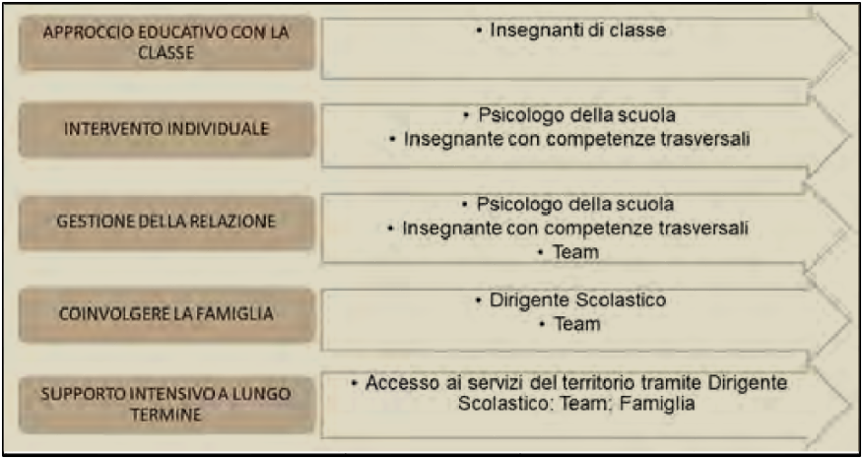
3. GESTIONE DEL CASO
Inseguito alla valutazione del caso si procede alla scelta dell’intervento secondo lo schema seguente, in cui si evidenziano i soggetti preposti all’attuazione.

Slide 10
4. MONITORAGGIO
Lo scopo generale del monitoraggio è quello di valutare l'eventuale cambiamento a seguito dell'intervento/degli interventi (es. sono terminati i comportamenti di bullismo messi in atto verso la vittima) e se tale miglioramento della situazione rimanga stabile nel tempo (es. non si ripresentino prese in giro dopo qualche settimana quando l'attenzione sul caso potrà sembrare diminuita). In particolare, si prevedono almeno due momenti: a breve termine, entro quindici giorni e a lungo termine dopo circa un mese.

Slide 11
5. COMPORTAMENTI SANZIONABILI E PROVVEDIMENTI
Bullismo: cosa è
Nel contesto scolastico il fenomeno del bullismo è la forma di violenza più diffusa tra i bambini e i giovani.
Il bullismo è un comportamento aggressivo teso ad arrecare danno ad un’altra persona; è rivolto ad uno stesso individuo, si ripete nel tempo e spesso la vittima non riesce a difendersi.
Implica un’interazione dinamica e prolungata tra attore e vittima; abuso sistematico di potere tra pari; INTENZIONALITÀ a ferire e soggiogare; RIPETIZIONE delle azioni nel tempo; SQUILIBRIO DI POTERE, volontà di imporre un dominio sulla vittima.
Il bullo cerca tra le sue vittime la persona fragile che possa facilmente alimentare la propria esigenza di potere sull’altro.

Slide 12
Manifestazioni di bullismo:
FISICO: prendere a pugni o calci, prendere o maltrattare gli oggetti personali della vittima; VERBALE: insultare, deridere, offendere;
INDIRETTO: fare pettegolezzi, isolare,escludere dal gruppo.
Il bullismo è anche discriminatorio:
omofobico
razzista
contro i disabili

Slide 13
Bullismo: cosa non è
Uno scherzo: nello scherzo l’intento è di divertirsi tutti insieme, non di ferire
l ’altro.
Un conflitto fra coetanei: il conflitto, come può essere un litigio, è episodico, avviene in determinate circostanze e può accadere a chiunque, nell’ambito di una relazione paritaria tra i ragazzi coinvolti.
Sul versante dei comportamenti cosiddetti "quasi aggressivi", si riscontrano situazioni in cui i ragazzi fanno giochi turbolenti, lotta per finta o aggressioni fatte in modo giocoso. Questi comportamenti sono particolarmente frequenti nell’interazione fra i maschi, dal secondo ciclo della scuola elementare fino ai primi anni delle superiori. Anche se in alcuni casi la situazione può degenerare e diventare un attacco vero, quasi sempre questi comportamenti sono di natura ludica e non presentano il carattere di aggressione e di asimmetria che possiamo rintracciare nel bullismo.

Slide 14
Il cyberbullismo è
Il bullismo realizzato per via telematica; pertanto, ex articolo 1 comma 2 della Legge 29 maggio 2017 n.71
“…percyberbullismo si intende qualunque forma di pressione,aggressione,molestia, ricatto, ingiuria, denigrazione, diffamazione, furto d’identità, alterazione, acquisizione illecita, manipolazione,trattamento illecito di dati personali in danno di minorenni, realizzata per via telematica, nonché la diffusione di contenuti on line aventi a oggetto anche uno o più componenti della famiglia del minore il cui scopo intenzionale e predominante sia quello di isolare un minore o un gruppo di minori ponendo in atto un serio abuso, un attacco dannoso, o la loro messa in ridicolo”.

Slide 15
BULLISMO | CYBERBULLISMO
Reiterazione dei comportamenti | Non è necessario reiterare i comportamenti perché la diffusione in rete amplifica all’infinito anche un solo episodio
Sono coinvolti solo gli studenti della classe e/o dell'Istituto; | Possono essere coinvolti ragazzi e adulti di tutto il mondo;
Generalmente solo chi ha un carattere forte, capace di imporre il proprio potere, può diventare un bullo; | Chiunque, anche chi è vittima nella vita reale, può diventare cyber bullo;
I bulli sono studenti,compagni di classe o di Istituto, conosciuti dalla vittima; | I cyberbulli possono essere anonimi e sollecitare la partecipazione di altri "amici" anonimi, in modo che la persona non sappia con chi sta interagendo;
Le azioni di bullismo vengono raccontate ad altri studenti della scuola in cui sono avvenute, sono circoscritte ad un determinato ambiente; | Il materiale utilizzato per azioni di cyberbullismo può essere diffuso in tutto il mondo;
Le azioni di bullismo avvengono durante l'orario scolastico o nel tragitto casa-scuola, scuola- casa; | Le comunicazioni aggressive possono avvenire 24 ore su 24;

Slide 16
BULLISMO | CYBERBULLISMO
Le dinamiche scolastiche o del gruppo classe limitano le azioni aggressive; | I cyberbulli hanno ampia libertà nel poter fare online ciò che non potrebbero fare nella vita reale;
Bisogno del bullo di dominare nelle relazioni interpersonali attraverso il contatto diretto con la vittima; | Percezione di invisibilità da parte del cyberbullo attraverso azioni che si celano dietro la tecnologia;
Reazioni evidenti da parte della vittima e visibili nell'atto dell'azione di bullismo; | Assenza di reazioni visibili da parte della vittima che non consentono al cyberbullo di vedere gli effetti delle proprie azioni;
Tendenza sottrarsi da responsabilità portando su un piano scherzoso le azioni di violenza. | Sdoppiamento della personalità: le conseguenze delle proprie azioni vengono attribuite al "profilo utente"creato.

Slide 17
Le sanzioni previste dalla singola istituzione farà riferimento al Regolamento di Istituto che trova i suoi riferimenti legislativi nello Statuto delle studentesse e degli studenti della scuola secondaria, approvato con il DPR 24 giugno 1998, n. 249 e successiva integrazione del D.P.R. 235/07, il D.Lvo 297/94 (Testo unico), il Decreto attuativo 101/18 che ha sostituito il D.Lvo 196/2003 codice per la Privacy e per finire La Legge 71/17 (contrasto al cyberbullismo).

